Slide 1

Научно-практические аспекты психофизического развития дошкольников в условиях реализации ФГОС
Выполнил: Данилина Е.В., учитель-логопед и инструктор по физической культуре высшей квалификационной категории,
Одинцовского МБДОУ центра развития ребенка-детского сада № 4,
2016 год

Slide 2
Содержание
Сущность научно-теоритического и практического аспекта
психофизического развития детей на данном этапе образования в условиях реализации ФГОС:
Актуальность;
Цель;
Содержание практического аспекта.
2. Особенности психофизического развития детей дошкольного возраста:
Периодизация развития ребенка на разных этапах онтогенеза;
Аспекты направления развития психофизической сферы ребенка в общем и целом
Практические блоки воздействия на психофизическое развитие детей.
Основные условия нормального психофизического (психомоторного) развития ребенка.
3. Сущность работы головного мозга и его отделов.
Экспресс – тест.
Кинезиология. Нейрогимнастика.
4. Логопедическая ритмика как средство по оптимизации речевой, двигательной и психической сферы.
5. Коррекционная двигательная деятельность – основополагающая единица психофизического развития дошкольника.
6. Логико-смысловая схема человеческого организма: «Я узнаю себя».
7.Выводы по научно-практическому аспекту психофизического развития детей в условиях реализации ФГОС в ДОУ.

Slide 3
Научно-теоритические и практические аспекты
На научно-теоретическом уровне актуальность данной темы связана с необходимостью пересмотра содержания образовательного процесса дошкольной системы и поиска путей совершенствования здоровьеформирующих технологий, что обусловлено ухудшением состояния здоровья дошкольников, их психологически низким уровнем развития и отсутствием единой научно обоснованной парадигмы, рассматривающей здоровьесберегающие и образовательные задачи в едином педагогическом пространстве.
Но актуальность с точки зрения научно-практического уровне возрастает, так как в дошкольных учреждениях общая задача развития ребенка искусственно разделена на две составляющие. Деятельность инструкторов физической культуры и воспитателей обычно направлена на физическое развитие, под которым понимается формирование опорно-двигательного аппарата, основных двигательных качеств (ловкость, гибкость, координация движений и др.), навыков и умений. Вторая составляющая - нервно-психическая — обычно отделена от первой и отдана логопедам, психологам, неврологам, хотя двигательная активность во многом определяет развитие организма, нервной системы и психики, наряду с генетическим фактором и влиянием сенсорной разно модальной информации [Н.А.Бернштейн 1997]. Всё это обусловливает необходимость разработки системного подхода в организации образовательного процесса, который объединил бы усилия педагогов и различных специалистов, работающих в сфере дошкольного образования.

Slide 4
Поэтому, цель - выявить, определить и обосновать
педагогические возможности здоровьеформирующих мероприятий в оптимизации психофизического развития дошкольников в условиях ФГОС.
На основании анализа научной психолого-педагогической литературы и обобщения педагогического опыта сформулируем основные аспекты формирования психофизического развития детей дошкольного возраста:
использование здоровьеформирующих мероприятий в ДОУ способствует причинно-следственным связям между образовательным процессом и уровнем психофизического развития ребенка; образовательный процесс в этом случае способствует осмысленному отношению к оздоровительным мероприятиям; интеграция здоровьеформирующих мероприятий в другие виды учебно-воспитательной деятельности будет способствовать оптимизации процессов в двигательной и психической сфере детей,
снизит повышенную тревожность ребенка и улучшит его интеллектуальное развитие;
эффективность внедряемых мероприятий зависит от педагогических условий образовательно-воспитательного процесса ДОУ и наличия структуры по реализации здоровьеформирующего комплекса;
внедрение здоровьеформирующих мероприятий в образовательный процесс ДОУ позволит интенсифицировать учебно-воспитательный процесс, а диагностические тесты личностно-ориентированной направленности помогут своевременному выявлению отклонений от нормативных требований с последующей их коррекцией.

Slide 5
Содержание практического аспекта
1. Внедрение в образовательную деятельность методики кинезиологии – гимнастики мозга;
2. Применение системы здоровьеформирующих мероприятий и программного пособия: «Логопедическая ритмика в работе с детьми дошкольного возраста» по оптимизации речевой, двигательной и психической сферы детей 3 - 6 лет;
3. Разработан и внедрен в практику двигательной деятельности программный материал «Коррекционное развитие физических качеств детей 5-7 лет».
4. Создана логико-смысловая схема человеческого организма: «Я узнаю себя», позволяющая увидеть наглядную работу органов человека и внедрить здоровьеформирующий комплекс в образовательный процесс ДОУ.
Предложенный комплекс мероприятий обеспечивает рациональное использование подвижных игр и других видов музыкально-ритмической и коррекционной гимнастики в системе воспитания дошкольников, что позволяет улучшить двигательную активность и функциональные возможности детей, расширить их адаптивные возможности, оптимизировать уровень тревожности и речевого развития.

Slide 6
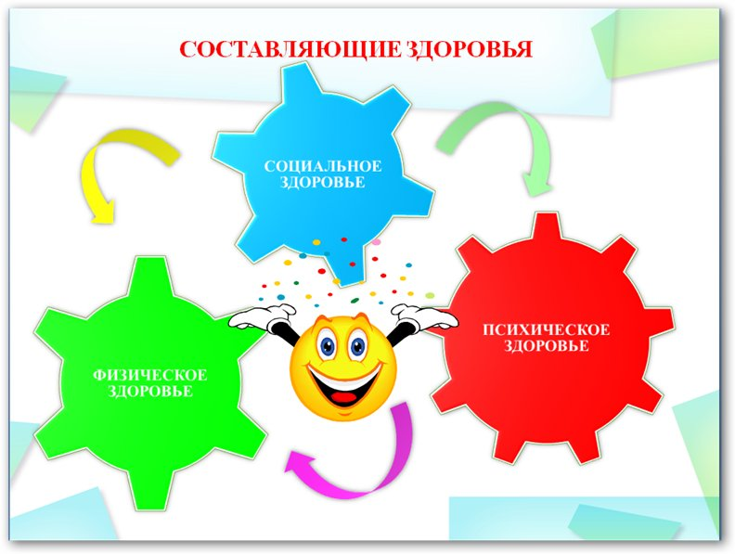

Slide 7
Психофизическое развитие детей
Организм ребенка - это живая саморазвивающаяся и саморегулирующаяся система, живой аппарат, обеспечивающий удовлетворение всех родовых и прижизненно возникающих потребностей и психическую деятельность человека. Организм состоит из огромного числа клеток различного строения, в зависимости от того, какие функции выполняют те или иные ткани - мышечные, нервные, костные, различных внутренних органов. В процессе жизни человек все время развивается, то есть изменяется в количественном и качественном отношении. При этом можно особо говорить о развитии организма человека: физическом, умственном, психическом, личностном; а также о развитии многих других его качеств и особенностей. Развитие:
1) в типологическом (возрастном), когда абстрагируются от индивидуальных и личностных особенностей детей и рассматривают лишь закономерности возрастного развития ребенка, особенности, присущие каждому из этапов онтогенеза; 2) в индивидуальном плане, когда рассматриваются особенности развития ребенка. Ведь у каждого ребенка свой, присущий только ему, путь развития и особый темп. Путь развития уникален, но все же существуют и общие закономерности, которые необходимо учитывать, изучая индивидуальные особенности;
3) наконец, в личностном плане рассматривается процесс развития человека, как индивидуальности, процесс возникновения и особенности развития личностных качеств на разных ступенях и этапах онтогенеза.

Slide 8
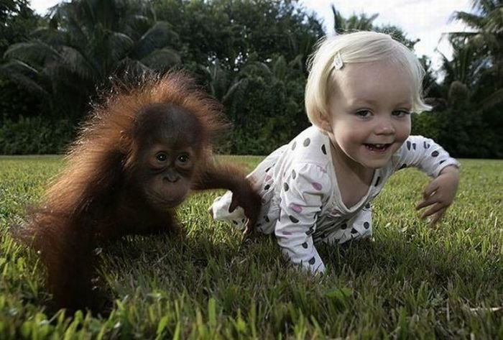

Slide 9
Схема периодизации развития ребенка дошкольного возраста на разных этапах онтогенеза
Период | Возраст | Критерии периодизации
 |  | Социальная ситуация развития | Ведущая деятельность | Личностное новообразование
Новорожденность | 0—1 мес. | Взрослый ® Ребенок | Физиологические отправления | Способность активно бодрствовать, перцептивная память
Младенчество | 1 мес.—1 год | То же | Эмоциональное общение | То же
Раннее детство | 1—3 года | Взрослый=Ребенок | Предметно-манипулятивная | Потребность в ориентировке, речь, система «Я»
Дошкольное детство | 3—7 лет | Ребенок -> Взрослый | Сюжетно-ролевая игра | Внутренняя позиция, соподчинение мотивов

Slide 10
Аспекты направления развития психофизической сферы ребенка в общем и целом
а) В его центре лежат представления о развитии здоровья ребенка.
б) Здоровье рассматривается в качестве атрибута не только как организма, но и личности.
в) Оздоровление трактуется не как совокупность лечебно-профилактических мер, а как форма развития, амплификации - расширения и обогащения психофизиологических возможностей детей.
г) Критерий основного результата оздоровительно-развивающей работы заключается в том, что эффект отдельной оздоровительной меры закрепляется в виде устойчивого, целостного психосоматического состояния, которое далее может воспроизводиться в режиме саморазвития.
Эти позиции реализуются в программе развития двигательной активности и оздоровительной работы с детьми 4-7 лет в ДОУ, которая является органичной частью общей программы развивающего дошкольного образования.

Slide 11
Практические блоки работы для воздействия на психофизическое развитие ребенка
1) Здоровье
В содержание блока можно включать разделы: «Я узнаю себя», «Я люблю солнце, воздух и воду» и «Школа питания» для каждого возраста. В этих разделах определены оптимальные задачи с учетом возрастных возможностей детей. Сформулированы эти задачи от лица и с позиции ребенка.
2) Азбука движений
В программу включены основные движения: ходьба, бег, прыжки, лазанье, равновесие, метание — для всех возрастных групп. Содержание программного материала предусматривает формирование у детей двигательных умений и навыков; развитие физических качеств (ловкости, быстроты, силы, выносливости); формирование нравственных качеств личности (смелости, дисциплинированности, чувства коллективизма); проведение работы по профилактике и коррекции организма.
Для каждой возрастной группы с учетом нормативных показателей разрабатывается двигательно-оздоровительный режим, в нем представлена система развития движения детей в течение одного дня и недели. Введены формы работы с детьми по развитию движений и по оздоровлению: «Оздоровительный час», «День здоровья», «Физкультурный досуг».
3) Нетрадиционный мир оздоровления
К ним относятся все мероприятия, которые не являются основными в двигательной деятельности: логопедические, фонопедические, кинезиологические, корригирующие, зрительные, слуховые, психологические, эмоционально-волевые упражнения.

Slide 12
Условия нормального психомоторного развития ребенка
Можно выделить основные 4 условия, необходимые для нормального развития ребенка, сформулированные Г. М. Дульневым и А.Р. Лурия:
Первое важнейшее условие — «нормальная работа головного мозга и его коры»; при наличии патологических состояний, возникающих вследствие различных патогенных воздействий, нарушается нормальное соотношение раздражительных и тормозных процессов, затруднено осуществление сложных форм анализа и синтеза поступающей информации; нарушается взаимодействие между блоками мозга, отвечающими за различные аспекты психической деятельности человека.
Второе условие — «нормальное физическое развитие ребенка и связанное с ним сохранение нормальной работоспособности, нормального тонуса нервных процессов».
Третье условие — «сохранность органов чувств, которые обеспечивают нормальную связь ребенка с внешним миром».
Четвертое условие — систематичность и последовательность обучения ребенка в семье, в детском саду и в общеобразовательной школе.

Slide 13
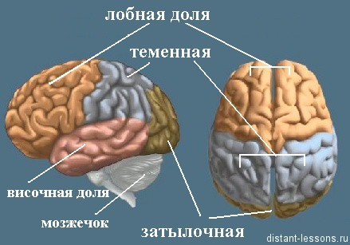
Головной мозг – главный регулятор всех жизненных функций организма и материальный субстрат ВНД. «… мозг есть орган души, т. е. такой механизм, который будучи приведен какими ни на есть причинами в движение, дает в окончательном результате тот ряд внешних явлений, которыми характеризуется психическая деятельность». И.М.Сеченов.
Головной мозг - это образование, сплошь состоящее из нейронов, нервных клеток. За психику непосредственно отвечает кора головного мозга, подкорка - за рефлексы, ответственные за голод, холод, обоняние и т. п. Главной областью интеллекта является лобная кора. Психическая характеристика человека в основном обусловливается активностью лобной коры.
Кора головного мозга отвечает за ряд
специфических функций:
Височная доля отвечает за слух и обоняние,
затылочная за зрение,
теменная за осязание и вкус,
лобная за речь, движение и мышление.
Причем, чем сложнее действие, чем мельче
моторика, чем выше психическая функция,
тем большая площадь коры за него отвечает.

Slide 14
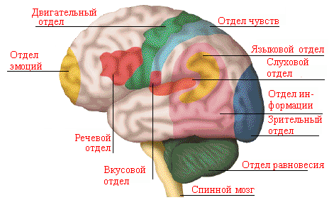
Взаимосвязь двигательного и речевого отдела в головном мозге

Slide 15
Подводя итоги:
по функционированию целостной системы работы головного мозга можно сделать выводы :
1) нормальная работа отделов головного мозга обеспечивает функционирование всего организма, здоровье человека, возможность деятельности человека, его потенциал, его реакцию на все виды раздражителей, его поведенческие реакции;
2) работа больших полушарий — функционирование коры головного мозга, которая обеспечивает весь широкий спектр его психических функций: ощущение и восприятие, внимание, мышление и речь, его память, воображение и т.д. – словом все то, что составляет сущность его психической и физической деятельности, его сознания.
Научные исследования, проводимые в психологии и нейрофизиологии выявили, что определенные физические движения оказывают влияние на развитие интеллекта человека. На основании полученных выводов возникла новая система - Образовательная Кинезиология, направленная на изучение связей ум - тело, и оптимизацию деятельности мозга через физические движения. На теоретической базе образовательной кинезиологии американскими психологами Полом и Гейлом Деннисон была разработана программа Нейрогимнастики - "Гимнастика мозга". Это методика активации природных механизмов работы мозга с помощью физических упражнений, объединение движения и мысли. Гимнастика мозга состоит из простых и доставляющих удовольствие упражнений. Этот комплекс рекомендуется использовать во время обучения детей, чтобы повысить навык целостного развития мозга. Упражнения облегчают все виды обучения и особенно эффективны для оптимизации интеллектуальных процессов и повышения физической и умственной работоспособности. Упражнения улучшают мыслительную деятельность, синхронизируют работу полушарий, способствуют запоминанию, повышают устойчивость внимания, координируют двигательные навыки, помогают восстановлению речевых функций, облегчают процессы чтения и письма.

Slide 16
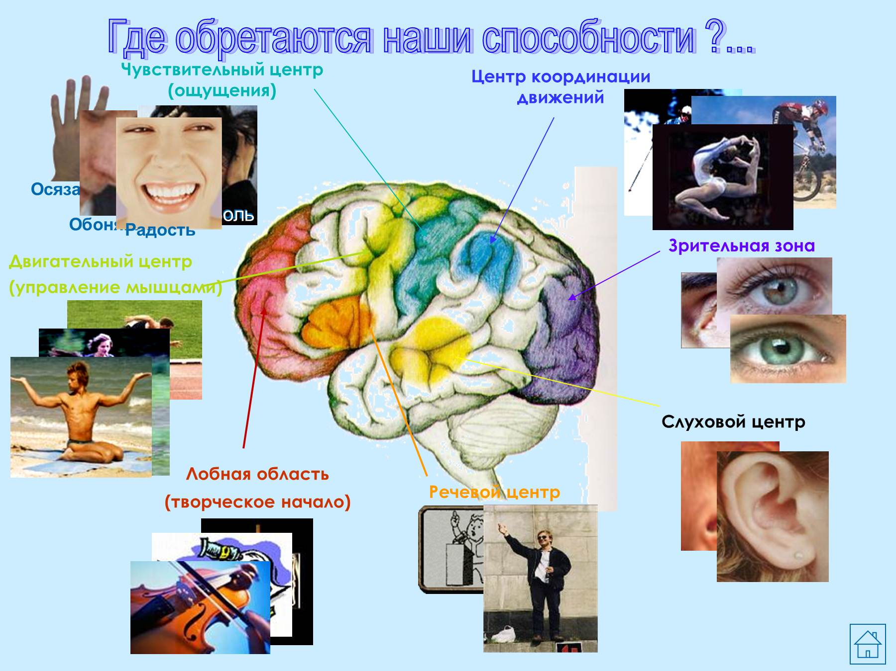

Slide 17
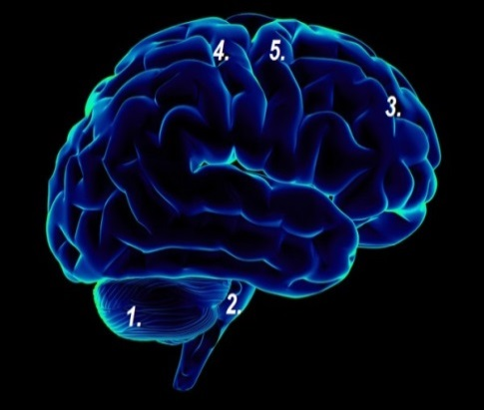
Пройдите экспресс-тест, который покажет ваш уровень развития моторики, гармоничного и беспрепятственного сообщения нейронов более, чем половины отделов головного мозга и ярко продемонстрирует принцип взаимосвязи головного мозга и движений частей тела.
Дополнительный эффект теста:
снятие эмоционального напряжения (во время стресса происходит микроскорический сдвиг между обоими полушариями головного мозга), развитие межполушарных связей, внимания и мышления.
Инструкция:
первая буква каждой строки проговаривается вслух, остальные – про себя.
некоторые буквы всегда сопровождайте движениями: Л – левая рука поднимается в левую сторону, П – правая в правую, В – обе руки поднимаются вверх.
Примечание: выполнять задание нужно сначала в прямом, а затем в обратном порядке. Если совершили более 4-х ошибок, читайте дальше и знакомьтесь со способами повышения работоспособности мозга.
Итог:
Каждый отдел мозга можно (и нужно!) развивать с помощью специальных физических упражнений. В связи с тем, что ведущую роль в развитии и действенном познании окружающего мира играет рука, то и большинство способов развития мозга – упражнения для рук. Когда говорят о том, что «руки не слушаются», скорее всего недостаточна связь полушарий головного мозга. Взаимодействие и передача импульсов напоминает игру «глухой телефон». Наиболее прочна межполушарная связь в молодости, а наиболее уязвима до 10 и после 40 лет.

Slide 18
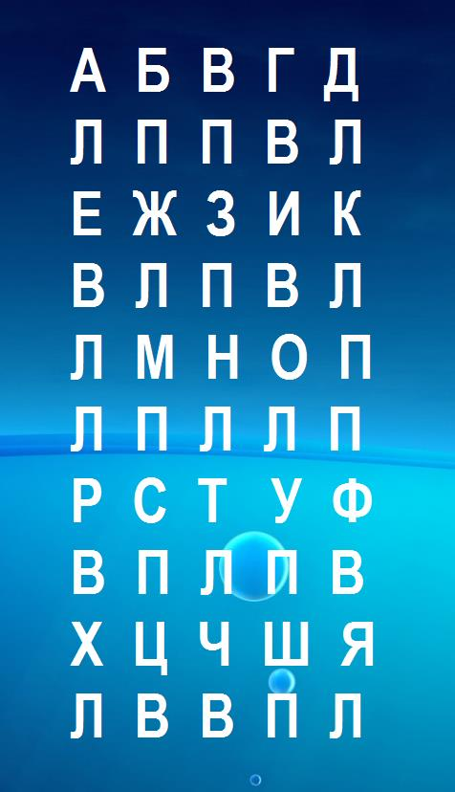

Slide 19
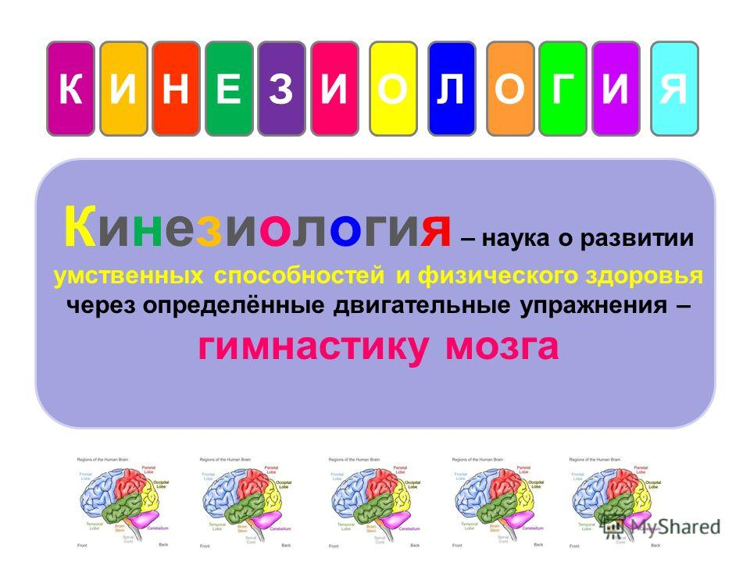

Slide 20
Нейрогимнастика (кинезиология) - это универсальная система упражнений, она эффективна и для детей и для взрослых в любом возрасте. Но особенно актуально применение кинезиологических упражнений у детей с проблемами в развитии.
Крюки»
Помогают вовлечься в любой процесс и полноценно воспринимать информацию. Активизируют работу интеллект – тело. Упражнение советуют использовать тем, кто находится в состоянии стресса, чтобы успокоиться и переключить внимание. Повторить 8–10 раз.
Исходное положение: можно выполнять стоя, сидя, лежа. Скрестите лодыжки ног, как удобно.
Затем вытяните руки вперед, скрестив ладони друг к другу, сцепив пальцы в замок, вывернуть руки внутрь на уровне груди так, чтобы локти были направлены вниз.

Slide 21
«Колено – локоть»
Активизируют зону обоих полушарий образуется большое количество нервных путей (комиссур), обеспечивают причинно-обусловленный уровень мышления.
Исходное положение: Стоя. Поднять и согнуть левую ногу в колене, локтем правой руки дотронуться до колена левой ноги, затем тоже с правой ногой и левой рукой. Повторить упражнение 8–10 раз.

Slide 22
«Кулак». «Ребро». «Ладонь».
Эти упражнения улучшают мыслительную деятельность, синхронизируют работу полушарий, способствуют запоминанию, повышают устойчивость внимания, активизируют процессы письма и чтения.
Исходное положение: Сидя, руки находятся на плоскости стола. Три положения руки последовательно сменяют друг друга:
1. Сжатая в кулак ладонь.
2. Положение ладони ребром на плоскости стола.
3. Распрямленная ладонь на плоскости стола.
Выполняется сначала правой рукой, затем левой рукой, потом двумя руками вместе. Повторить 8-10 раз.

Slide 23
«Слон»
Это наиболее интегрирующее упражнение. «Гимн мозга». Балансирует всю систему «интеллект – тело», стимулирует и восстанавливает нервные сети, способствует концентрации внимания. Укрепляют наружные глазные мышцы, снимают напряжение после работы на компьютере, снимают напряжение и боль в спине.
Исходное положение: Стоя. Встаньте в расслабленную поз. Колени слегка согнуты. Наклоните голову к плечу. От этого плеча вытяните руку вперед, как хобот. Рука рисует «Ленивую восьмерку», начиная то центра зрительного поля вверх и против часовой стрелки; при этом глаза следят за движением кончиков пальцев.
Упражнение выполнять медленно от трех раз до пяти левой рукой, прижатой к левому уху и столько же раз правой рукой, прижатой к правому уху.

Slide 24
«Ленивые восьмерки для глаз»
Происходит миелинизация нервных сетей, что способствует формированию умений, навыков, а это особенно важно в сензитивный период развития детей. Помогает в периоды творческого застоя, легче найти решение в сложной ситуации.
Исходное положение: Стоя или сидя. Вытянуть руку вперед, согнуть в локте, поднять большой палец руки на уровень переносицы, описывать восьмерки в горизонтальном поле видения. Следить при этом за движением большого пальца, только глазами. Рисовать восьмерки справа налево и слева направо, сверху вниз. Повторить 8–10 раз.

Slide 25
«Зеркальное рисование»
Упражнение способствует синхронизации работы полушарий, восприятию информации, улучшает запоминание информации.
Исходное положение: на доске или на чистом листке бумаги, взяв в обе руки по карандашу или фломастеру, одновременно рисовать зеркально-симметричные рисунки, буквы.

Slide 26
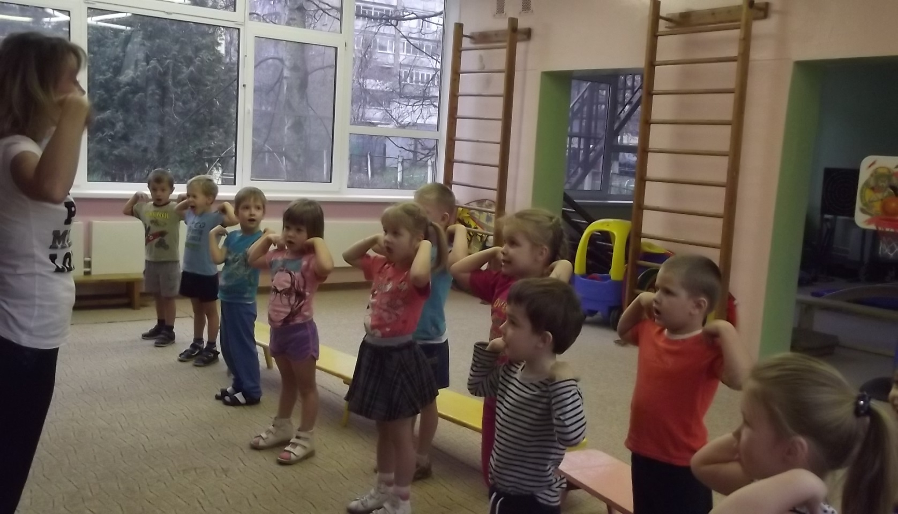
«Логопедическая ритмика в работе
с детьми дошкольного возраста»
по оптимизации речевой, двигательной и психической сферы
Логопедическая ритмика – одно из звеньев психофизического развития ребенка. Прежде всего, это комплексная методика, включающая в себя средства логопедического, музыкально – ритмического и физического воспитания. Её основой является речь, музыка и движение. Поэтому её цель – это коррекция и профилактика, имеющихся отклонений в познавательно – речевом и двигательном развитии ребенка посредством сочетания слова, музыки и движения.

Slide 27
Значимость и функциональное предназначение логоритмических занятий:
Сформированность знаний по лексическим темам, увеличение объема активного словарного запаса, умение выполнять движения в соответствии со словами (выполнять движения в соответствии со словами, выразительно передавая заданный характер, образ).
Воспитание правильного речевого и физиологического дыхания.
Правильность выполнения артикуляции гласных звуков отдельно и в слоговых рядах, дифференцировка на слух согласных по звонкости и глухости.
Выполнение оздоровительных упражнений для горла, для улучшения осанки, дыхательные и пальчиковые упражнения, самомассаж лица и массаж тела, этюды на напряжение и расслабление мышц тела.
Сформированность модуляции голоса, плавности и интонационной выразительности речи, правильное речевое и физиологическое дыхание, умение правильно брать дыхание во время пения. Активизировать высшие психические функции.
Способность координировать движение в мелких мышечных группах пальцев рук и кистей, быстро реагировать на смену движений.
Улучшение показателей слухового, зрительного, двигательного внимания, памяти.
Улучшение результатов диагностик развития движений и речи (сформированности произносительных навыков, подвижности артикуляционного аппарата).
Доставить детям огромную радость и удовлетворение от занятий.

Slide 28
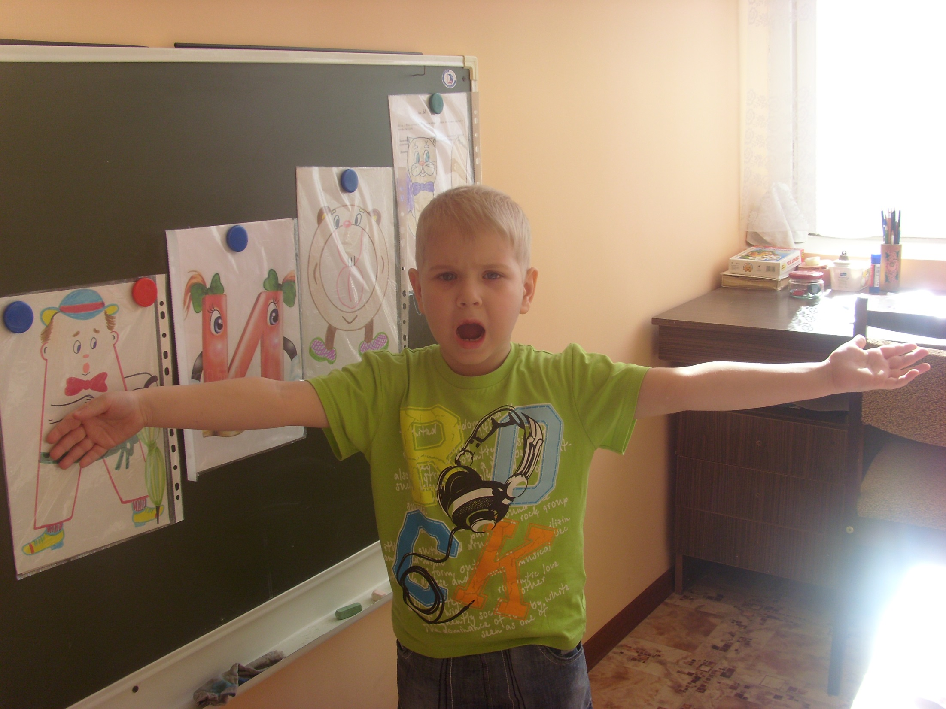

Slide 29
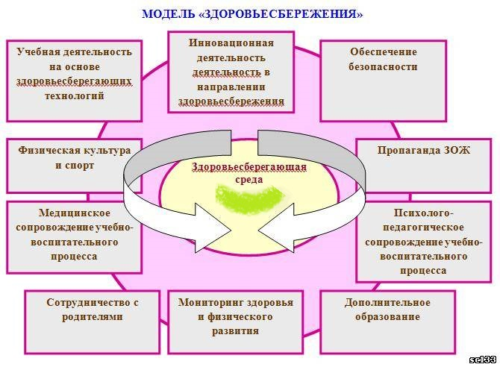
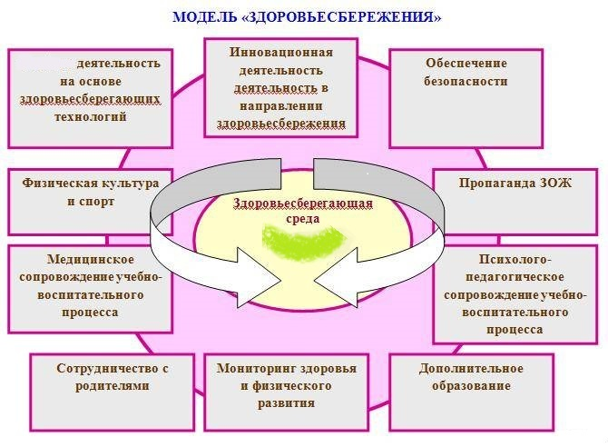
Коррекционное развитие физических качеств детей дошкольного возраста
Целесообразность и значимость коррекционных здоровьесберегающих мероприятий - это системная, планомерная и грамотно составленная работа по формированию и укреплению правильной осанки, профилактики и коррекции плоскостопия у детей с первой, второй группой здоровья, а особенно, у воспитанников с ОВЗ, в процессе коррекционно-оздоровительной работы, а также, направленная на укрепление психофизического здоровья.

Slide 30
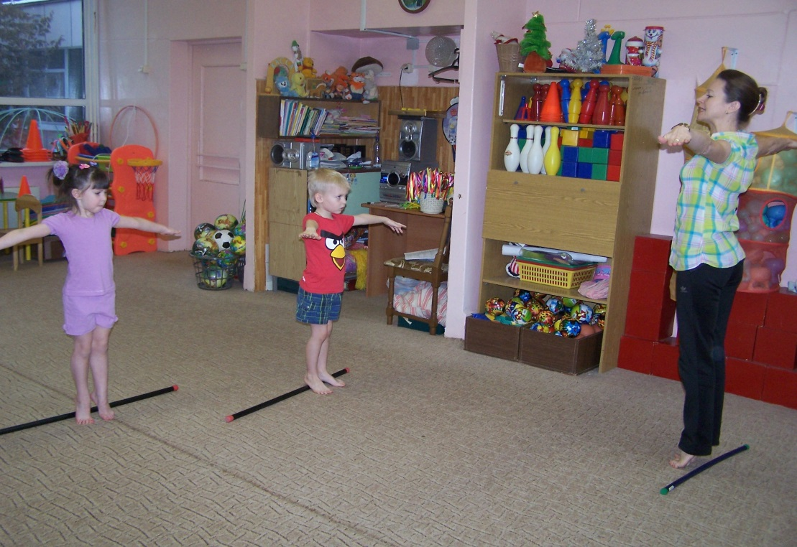
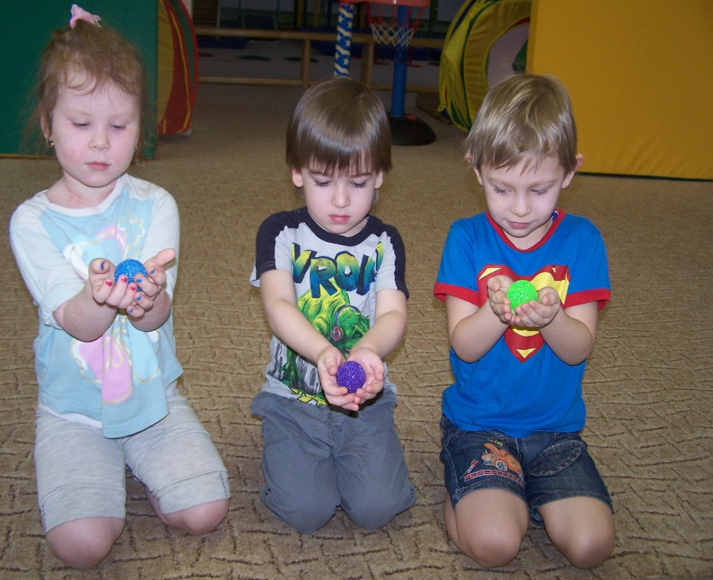
Данная методика помогает добиться:
1. Повышения уровня психофизического здоровья детей.
2. Снижение количества дней, пропущенных одним ребенком по болезни.
3. Увеличение доли детей, вовлеченных в профилактические мероприятия.
4. Усвоение оздоровительной программы.
5. Нормализация статистических и динамических функций организма, общей и мелкой моторики, увеличение объема физиологического дыхания.
6. Положительный результат темпов прироста физических качеств.
7. Скоординированность действий педагога и специалиста в физкультурно-оздоровительной работе с детьми.
8. Повышение активности родителей в совместной работе по укреплению здоровья детей.
Программа составлена с учётом рекомендаций ортопедов и возрастных особенностей детей дошкольного возраста.

Slide 31
Логико-смысловая схема человеческого организма: «Я узнаю себя»
Для достижения гармонии и с природой, и с самим собой необходимо учиться заботиться о своём здоровье с детства, сохранять его, укреплять, приобщаться к здоровому образу жизни. Для осознания важности данной проблемы дошкольники в первую очередь должны познакомиться с тем, что же представляет собой человеческий организм, с особенностями его строения, функционирования и жизнедеятельности.
Данная методика предназначена для ознакомления детей дошкольного возраста (4-7 лет) с внешним и внутренним строением человеческого организма; для формирования убеждений и привычек здорового образа жизни. Обобщить знания детей о частях тела и внутренних органах.
Цель данного методического комплекса :
ознакомление детей дошкольного возраста с внешним и внутренним строением человеческого организма; формирование убеждений и привычек здорового образа жизни в условиях дошкольного образовательного учреждения.
В итоге у воспитанников:
–формируются представления о состоянии собственного тела и функционировании человеческого организма; –развивается позитивное самосознание, ценностное отношение к собственной жизни и жизни другого человека; – расширяются знания о питании, закаливании, режиме дня, культурно-гигиенических навыках; –появляются умения видеть причины нарушения здоровья; взаимосвязь между здоровьем природы и здоровьем человека; – развить интерес к экспериментированию, самонаблюдению, самообследованию;

Slide 32
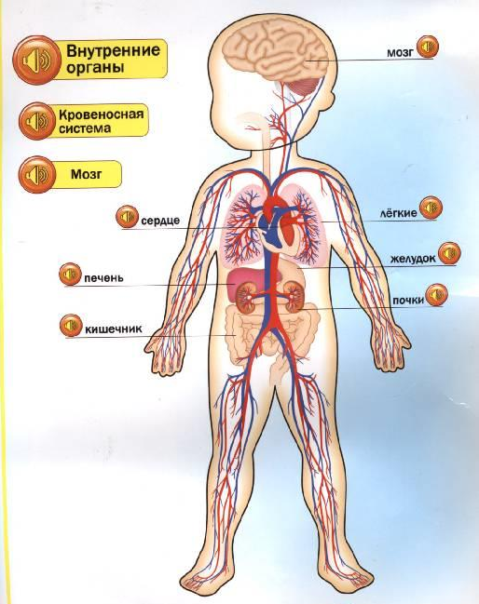

«Строение тела
Человека»

Slide 33
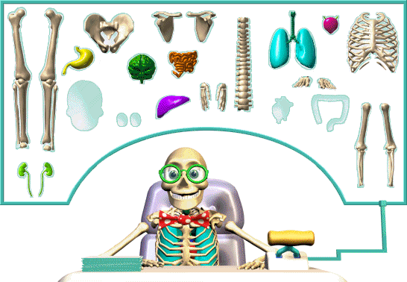
Я – Костя Косточкин

Slide 34
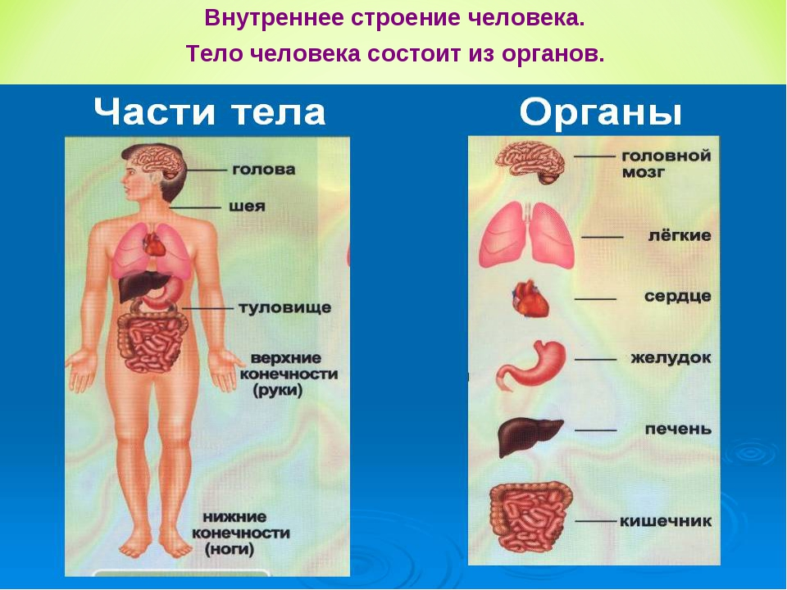
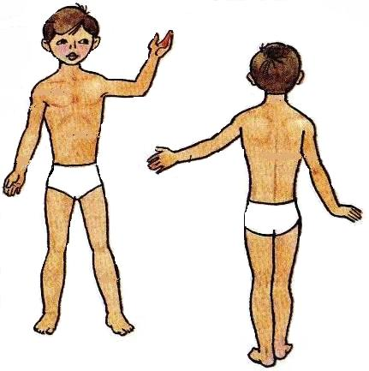
Основные части тела:
Голова
Грудь
Шея
Живот
Спина
Туловище
Рука
Нога

Slide 35
Подводя итоги данного научно – практического аспекта психофизического развития детей в условиях реализации ФГОС в ДОУ.
Физическое и психическое развитие детей, начиная с внутриутробного периода и далее на протяжении первых семи лет жизни ребенка, происходит в тесном взаимодействии;
Показатели физического состояния (физическое развитие и физическая подготовленность) оказывают положительное влияние на процесс психического и умственного развития ребенка;
В дошкольном возрасте усиливается взаимосвязь основных показателей психического и умственного развития с показателями физической подготовленности;
Целенаправленное использование средств физических упражнений в процессе физического воспитания способно повысить уровень развития психических процессов, лежащих в основе умственного развития.
Таким образом, психическое развитие ребенка и его темпы во многом определяются уровнем развития двигательной сферы ребенка. Целенаправленное, сопряженное использование здоровьесберегающих технологий повышает результативность показателей как психического развития детей, так и их физической подготовленности, причем, что очень важно, улучшают здоровье составляющую организма детей.
Главными условиями успешного решения данного аспекта является подбор средств и методов психофизических мероприятий на основе сопряженного воздействия в процессе физического воспитания детей в дошкольных образовательных учреждениях и учет их оздоровительной направленности.

Slide 36

Будьте здоровы!

Slide 37
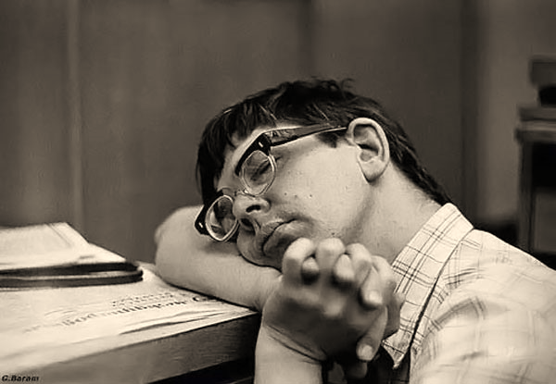
Спасибо за внимание!

